Slide 1
Prenosljivost telefonskih številk
Maribor, 20.3. 2013

Slide 2
8 let prenosljivosti
25 priključenih operaterjev (mob + fix)
1.003.869 prenosov številk do 20.3.2014
12868 intervencij (pomoč zavedena v Help Desk sistemu)
Pozitiven pristop
Sodelovanje med operaterji
Konstruktivno okolje
Brezhibno delovanje sistema in podpore

Slide 3
Nivo storitve
100% točnost baze prenešenih številk
100% dosežen SLA
Pomoč razvijalca pri integraciji z internimi procesi
Zaupanje operaterjev
Operaterji se dogovorijo o rešitvi, načinu dela po principu “gentleman agreement”
Komunikacija na osebnem nivoju
Skype “real-time” komunikacija in reševanje problemov

Slide 4
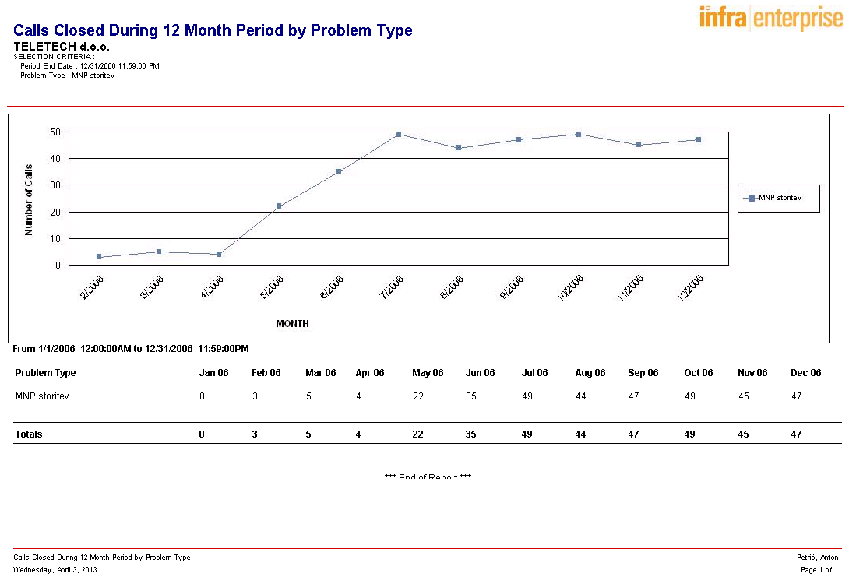
Podpora 2006

Slide 5
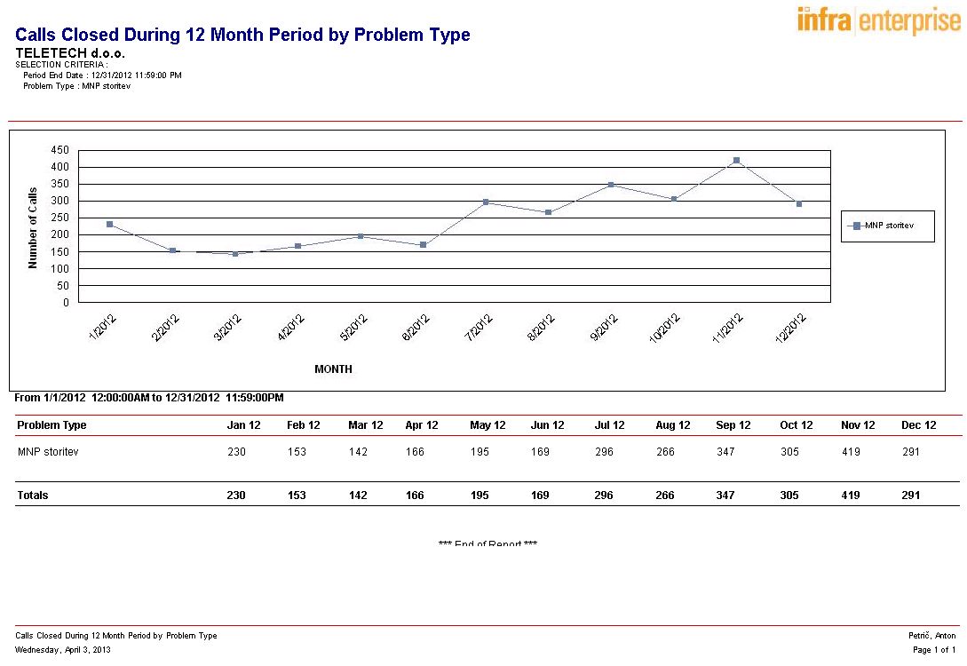
Podpora 2012

Slide 6
Spremljajoči sistemi
Infrastrukturni ENUM sistem
  Uporablja ga 7 operaterjev.
  “Real time” sinhronizacija s centralno bazo
  je tudi del IMS platforme in ga postopoma podpirajo vsi proizvajalci omrežne opreme.
  Za nekaj operaterjev smo tudi prilagodili zapis/odgovor, ki ga sistem vrne na povpraševanje o številki (NAPTR). Nekateri proizvajalci pač zahtevajo določene znake/zapis in mi smo ga prilagodili za vsakega operaterja posebej.

Slide 7
Spremljajoči sistemi
ENUM spletne storitve
  Operaterji so imeli težave z implementacijo DNS poizvedb, analizo odgovorov, zato smo naredili WS.
Kje je številka? Spletne storitve
  Interni procesi
  Kontrola usmerjevalnih tabel
  Marketinške aktivnosti
  Preverjanje vrnjenih številk

Slide 8
Dodatne, spremljajoče aktivnosti
Medsebojno zaračunavanje (charging flag)
Združevanje operaterjev (npr: SIOL-Mobitel-TS)
Sinhronizacija procesov NP s procesom razvezave lokalne zanke LLU
Nov način naročanja (FBA koledar -stornacije)
Prekinitev naročniškega razmerja (internet, mail, domena, telefon,..)
Spremembe splošnega akta o prenosljivosti stevilk
Numbering Plan Management
Prenosljivost v enem dnevu

Slide 9
Dodatne, spremljajoče aktivnosti
V povprečju 2-4 sestanka na leto
Administrator NPCH kot mediator!
Stremljenje k iskanju kompromisa sprejemljivega za vse
Srečanje operativcev (piknik)
Skrb za deaktivacije ponoči
Lokalne ToDo liste!
Priklop in šolanje novih operaterjev

Slide 10
Planirane aktivnosti
Zamenjava HW in Networking opreme (2013, 2017)
Prenos številk v enem dnevu hkrati z razvezavo lokalne zanke
Baza podatkov za številke v blokadah
Obnova/nadgradnja www.npch.si
Uporabniški ENUM sistem
Sodelovanje pri uvajanju nove “roaming direktive” in nadgradnja sistema
Integracija s sitemom “nacionalne razvezane” FTTH – OŠO
Integracija v mednarodni ENUM (GSMA - PathFinder)
Izmenjava 080 in 090 številk (vpis v bazo, lahko tudi z cenami – ni potrebe po mesečnih izmenjavah excelov)
Možnost, da bi prejemnik številke predlagal datum
Spletna metoda za seznam vrnjenih številk
....

